Slide 1



Modelagem de Dados

Slide 2

Dado x Informação
Podemos definir dado como um fenômeno qualquer desprovido de um significado. No momento em que o dado é contextualizado em um determinado nível de abstração, passa a ser identificado como uma informação. Portanto, podemos definir informação como o resultado do processamento, manipulação e organização de dados de tal forma que represente um acréscimo ao conhecimento da pessoa que a recebe.

Slide 3
O que é modelo?
Modelo é a representação abstrata e simplificada de um sistema real, com a qual se pode explicar ou testar o seu comportamento, em seu todo ou em partes. (Cougo, 1997).
Logo, o modelo não é uma estrutura real, mas algo que a representa, com maior ou menor nível de detalhes. E isso faz com que, pela observação deste modelo, possamos ter nossas necessidades de informação satisfeitas.

Slide 4
O que é modelo?
Alguns e exemplos de modelos, fora da informática, que encontramos em nosso dia-a-dia:
• o manequim da vitrine;
• a foto de um conjunto estofado;
• o desenho em perspectiva de sua nova cozinha;
• o molde de uma nova roupa, obtido em uma revista

Slide 5
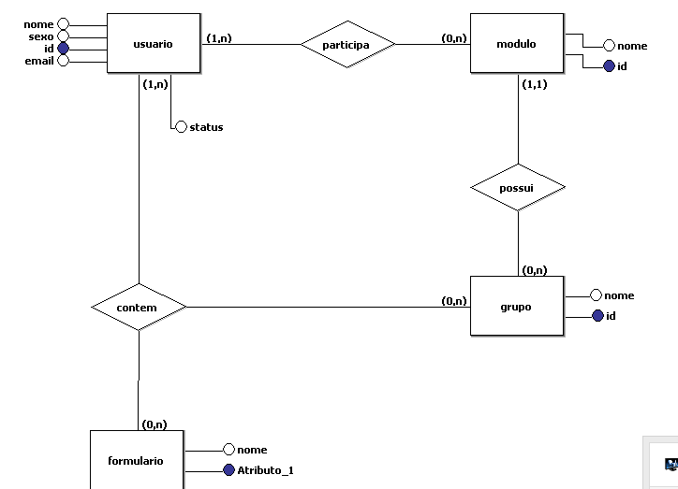
O que é modelagem de dados?
Modelagem de dados é uma técnica utilizada para planejar o armazenamento das informações de uma organização em um banco de dados, ou seja, com a modelagem de dados, é possível transformar os processos da vida real de uma organização para o mundo virtual e sistêmico. Seu resultado é conhecido como modelo de dados, que simplesmente descreve a forma como os dados estão sendo armazenados dentro do banco de dados.

Slide 6
O que é modelagem de dados?
Tipos de modelos
Os principais modelos são:
• Hierárquico;
• Redes;
• Relacional;
• Orientado a Objetos;
• Modelo entidade-relacionamento;
https://www.lucidchart.com/pages/pt/o-que-e-um-modelo-de-banco-de-dados

Slide 7
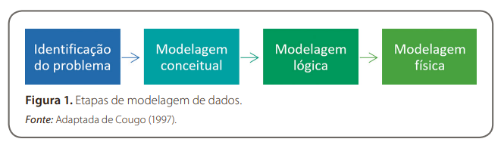
Etapas da modelagem de dados
O design de bancos de dados e sistemas de informação começa em um alto nível de abstração e se torna cada vez mais concreto e específico. Os modelos de dados geralmente podem ser divididos em três categorias, que variam de acordo com o grau de abstração.
O processo começa com um modelo conceitual, progride para um modelo lógico e é concluído com um modelo físico.

Slide 8
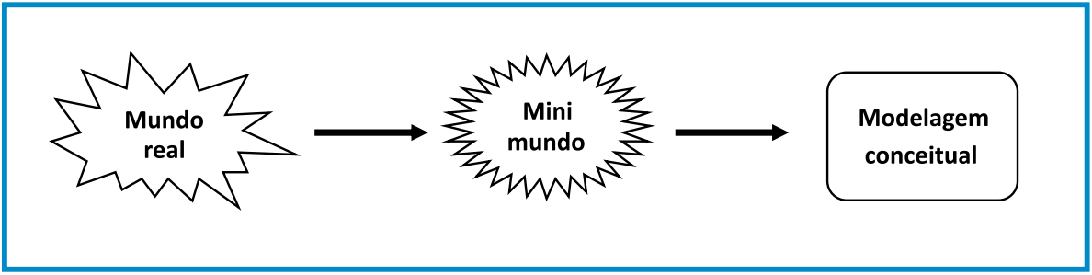
Modelo conceitual
A modelagem conceitual retrata puramente uma transformação do mundo real para o mundo virtual. Nesse tipo de modelagem, pode-se afirmar que estamos modelando o mundo daquela empresa, pessoa, organização, enfim, o proprietário do respectivo sistema, transformando essa realidade em um “minimundo” desenhado.

Slide 9
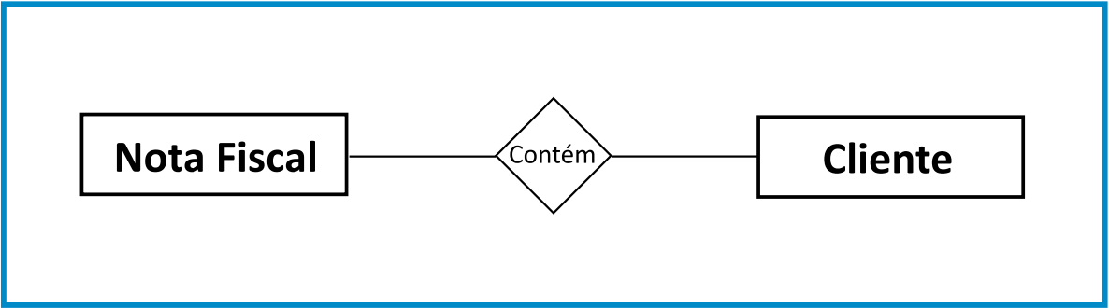
Modelo conceitual
É importante observar que a confecção desse modelo não depende de nenhum tipo de tecnologia ou fabricante de SGBDs. É um modelo de alto nível e, mesmo depois de pronto, somente deverá ser utilizado para o entendimento do negócio da respectiva organização.

Slide 10
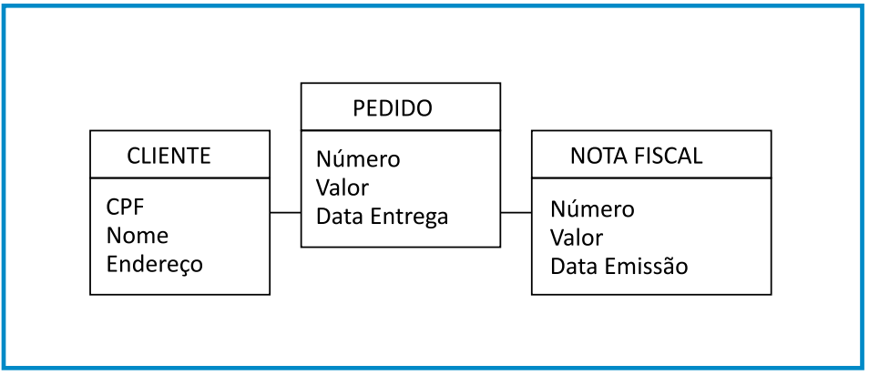
Modelo lógico
Um modelo lógico relacional descreve as estruturas que estarão contidas no banco de dados

Slide 11
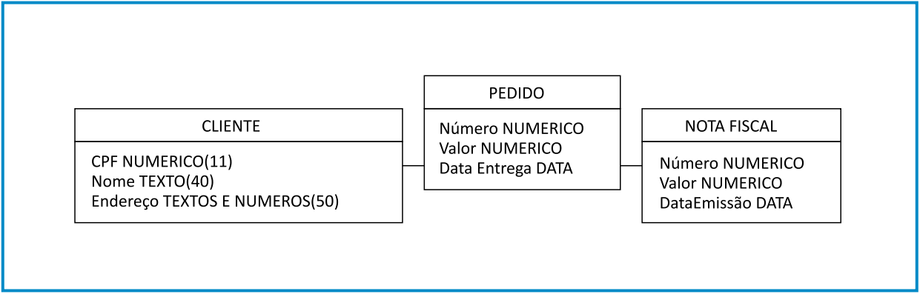
Modelo Físico
Ao contrário das modelagens conceitual e lógica, a modelagem física leva em consideração o SGBD que será utilizado para gerenciar o banco de dados e todas as suas limitações. Um modelo físico é derivado de um modelo lógico e descreve como os dados serão realmente armazenados dentro do banco de dados, demonstrando os tamanhos dos campos e de que tipo são, se são do tipo números, textos, datas ou outros.

Slide 12

Referências
https://www.ibm.com/br-pt/topics/data-modeling
https://www.devmedia.com.br/modelagem-de-dados-tutorial/20398

Slide 13














